Slide 1

数据结构2

Slide 2
第八章 查找
线性表的典型查找（检索）方法：顺序查找、二分查找和分块查找；散列表的查找；二叉排序树、平衡二叉树和B--树；各种查找方法的效率、平均查找时间（长度）的讨论。
学习要点
熟练掌握顺序查找、二分查找和分块查找的方法，并能灵活应用。
熟练掌握二叉排序树的相关概念和查找方法，熟悉平衡二叉树的相关概念和查找方法；理解B-树及其应用。
熟练掌握散列表的建表方法和查找过程，理解散列表与其它结构的表的本质区别。
熟练掌握按定义计算各种查找方法在等概率情况下查找的平均查找长度。
熟悉各种查找方法的存储结构以及各种查找方法的优缺点。

Slide 3
学习难点
学习难点
查找方法[二叉搜索/排序树]的算法实现。
计算各种查找方法在等概率情况下查找的平均查找长度。
平衡二叉树、B树的插入、删除等算法思想。
上机：
P310 7,8,9,11,14
作业：

Slide 4
作业：
1.设包含4个数据元素的集合S={”do”,”for”,”repeat”,”while”}, （用首字母比较大小）。各元素的查找概率依次为：p1=0.35,02=0.15,p3=0.15,p4=0.35.将S保存在一个长度为4的顺序表中：
（a）若采用折半查找法，画出顺序表，并计算平均查找长度。
（b）若采用顺序存储结构保存S，且要求平均查找长度更短，元素应如何排列？使用何种查找方法？查找成功的平均查找长度为多少？
（c）若采用链式存储结构保存S，且要求平均查找长度更短，元素应该如何排列？应使用何种查找方法？查找成功的平均查找长度为多少？
2.设有一组关键字{9,02,23,14,20,55,84,27}，散列表地址空间为【0..12】,散列函数为H(key) = key MOD 7，双散列法ReHash(key)=key MOD 11+1，求解：
(a)分别使用线性探测法，二次探测法，双散列法解决冲突下构造散列表（画最后构造表），
(b)计算使用线性探测法解决冲突的等概率情况下查找成功的平均查找长度和不成功平均查找长度。
3.试从空树开始，输入序列为画出按关键字{25,11,57,32,48,63,50,74,69}
（a）分别画出建立平衡二叉树和三阶B-树(2-3树)的每一步过程。
（b）建树后删除57和25，并画出删除平衡二叉树和B树的每一步过程。

Slide 5
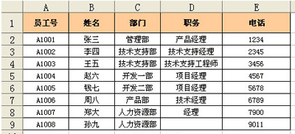

8.1基本概念
数据表
关键字
查找
静态查找表和 动态查找表
查找的效率
装载因子
查找方法评价：
查找速度
平均查找长度
占用存储空间多少
算法本身复杂程度
查找的时间复杂度一般用平均查找长度（ASL）来衡量。平均查找长度是指在数据表中查找各数据元素所需进行的关键字比较次数的期望值，其数学定义为：
其中，P_{i}表示待查找数据元素在数据表中出现的概率，C_{i}表示查找此数据元素所需进行关键字的比较次数。
设数据表的长度为m，表中数据元素个数为n，则数据表的装载因子α=n/m。

Slide 6
8.2顺序表的查找---静态查找
算法思想：设有n个数据元素的顺序表，从表的一端开始，用给定的值依次和表中各数据元素的关键字进行比较，若在表中找到某个数据元素的关键字和给定值相等，则查找成功，给出该数据元素在表中的位置；若查遍整个表，不存在关键字等于给定值的数据元素，则查找失败，给出失败信息。
采用顺序存储结构的数据表称为顺序表。顺序表适合作静态查找。
i=-1
i=9
i=10
i=11
template <class ElemType>
int SqSerach(ElemType elem[], int n, ElemType key) {
int i;
for (i=n-1; i >=0 && elem[i] != key; i--);
if (i >=0)
return i; // 查找成功，返回序号
else
return -1; // 查找失败，返回-1
}
77
查找：80
成功，i=9返回
查找：60
失败,i=-1返回

Slide 7
顺序查找——哨兵查找
思考：
1：监视哨的用处？
2：成功的情况？失败的情况？
3：成功比较次数？失败比较次数？
基本思想：设置“监视哨”。哨兵就是待查值，将它放在查找方向的尽头处。
i=9
i=10
i=11
a
80
template <class ElemType>
int SqSerach(ElemType elem[], int n, ElemType key) {
int i;
for (i=n-1; i >=0 && elem[i] != key; i--);
if (i >=0)
return i; // 查找成功，返回序号
else
return -1; // 查找失败，返回-1
}
elem[0]=key;
i=0
Target = 80
N
i=11
a
i !=0
60
Target = 60

Slide 8
顺序查找算法分析：
N=11
例
0 1 2 3 4 5 6 7 8 9 10 11
5 13 19 21 37 56 64 75 80 88 92
比较次数：
查找元素92：1
查找元素88：2
……….
查找元素5 ：n
比较次数：
查找第i个元素： n+1-i
查找失败： n+1
查找成功：
假设n = Table.length,则顺序查找的平均查找长度为ASL = np₁+(n-1)p₂+…+2P_{n-1}+P_{n}
假设每个记录的查找概率相等,即P_{i} = 1/n，则在等概率情况下顺序查找的平均查找长度为：
n
ASL_{ss}=∑P_{i}C_{i}
i=1
1
n
= ∑(n-i+1)
n
i=1
n+1
=
2

Slide 9
查找不成功：
查找不成功时和给定值进行比较的关键字个数均为n+1.
假设查找成功与不成功的可能性相同,对每个记录的查找概率也相等,则P_{i}=1/(2n),此时顺序查找的平均查找长度为
1
n
n+1
ASL’_{ss}= ∑(n-i+1)+
2n
2
i=1
3
= (n+1)
4
顺序查找特点：
优点：算法简单、适应面广，对表的结构或关键字是否有序无任 何要求。
缺点：查找效率低，特别是当n较大时，查找效率较低，不宜采用。

Slide 10
有序表的折半查找
要求：
（1）数据在线性表中按查找的关键字域有序排列。
（2）数据表是顺序存储结构。
0 1 2 3 4 5 6 7 8
x = 18
– 2
04
07
10
15
18
25
36
43
Element
low
mid
(low+high)/2
high
思考：
low，mid，high的意义？下一次查找范围？每次比较的值？成功情况？失败情况？
数据表用链表存储为什么不行？
代码循环实现？条件？代码递归实现？出口？
效率比顺序查找快？ASL？

Slide 11
思考：
二叉查找树的特点？高度？
n个结点等概率情况下查找成功的ASL？
0
1
2
3
4
5
6
7
8
9
2
8
10
13
21
36
51
57
62
69
3 | 2 | 3 | 4 | 1 | 3 | 4 | 2 | 3 | 4
查找51
4
设n＝2^{h}-1，则描述折半查找的扩充二叉树是高度为h的满二叉树，h＝⎣log₂(n十1)⎦.假定每个结点的查找概率相等，即Pi＝l／n，则查找成功的平均查找长度为:
ASL= (1*1+2*2+3*4+4*3)
1
7
0
2
5
8
<2
2-8
57-62
8-10
21-36
3
6
9
1 2 3 4 5 6 7
10-13
根是在查找中执行 min = ⎣(low + high) / 2⎦ 确定的，子树也是如此。根结点的左子树是与有序表Table[0]∼Table[mid-1]相对应的二叉查找树，根结点的右子树是与有序表Table[mid+1]∼Table[n-1]相对应的二叉查找树。
方形结点（外结点）是查找失败的终止结点，其中的 “ i ~ j ” 表示 “ i < x < j ”（x为给定值）。有外结点的判定树叫扩充二叉树。
13-21
36-51
51-57
62-69
>69
5 13 19 21 37 56 64

Slide 12
结论
从折半查找的平均查找长度ASL来看，当表的长度n很大时，该方法尤其能显示出其时间效率。
折半查找的效率比顺序查找高，但折半查找只适合于有序表，且限于顺序存储结构。
但由于折半查找的表仍是线性表，若经常要进行插入、删除操作，则元素排列费时太多，因此折半查找比较适合于一经建立就很少改动而又需要经常查找的线性表，较少查找而又经常需要改动的线性表可以采用链接存储，使用顺序查找。
以有序表表示静态查找表时，除可用折半查找之外，还有斐波那契查找和插值查找。

Slide 13
斐波那契查找：
斐波那契数列的定义为：1，1，2，3，5，8，13，…。即f(1)=1，f(2)=1，f(i)=f(i-1)+f(i-2)（当i>2时）。
插值查找：
k为给定值，Table[low]和Table[high]分别为查找区间中具有最小关键字和最大关键字的数据元素

Slide 14
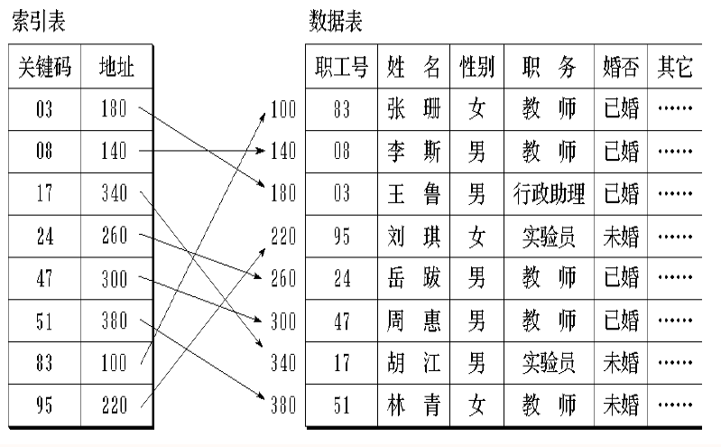
8.3索引顺序表和倒排表
索引顺序表-----稠密索引（完全索引）

Slide 15
索引顺序表--二级索引
思考：
完全索引表必须排序？二级索引表必须排序？
“书本目录”“字典”查找算二级索引？
n个数据，如何分块最合理？为什么？
查找18
块内最大关键码
各块起始位置
二级索引查找成功时的平均查找长度：
ASL_{IndexSeq}=ASL_{Index} + ASL_{SubList}
其中，ASL_{Index} 是在二级索引表中查找成功的平均查找长度，ASL_{SubList} 是在子表内查找成功的平均查找长度。

Slide 16
查找方法比较
动态查找表时，影响查找效率。
顺序查找
折半查找
分块查找
查找方法比较
ASL
最大
最小
两者之间
表结构
有序表、无序表
有序表
分块有序表
存储结构
顺序存储结构
线性链表
顺序存储结构
顺序存储结构
线性链表

Slide 17
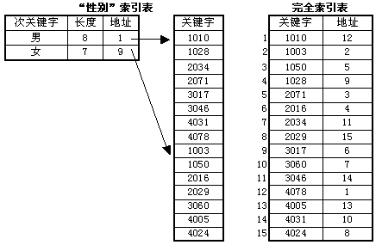
倒排表
对主关键码建立索引----主索引
经常搜索的属性设为次关键码建立索引----次索引
除主关键字外，可把查找时经常用到的属性设定为次关键字，并以每一个属性作为次关键字建立次索引表，称为倒排索引表。分为链式倒排索引表和单元式倒排索引表。

Slide 18
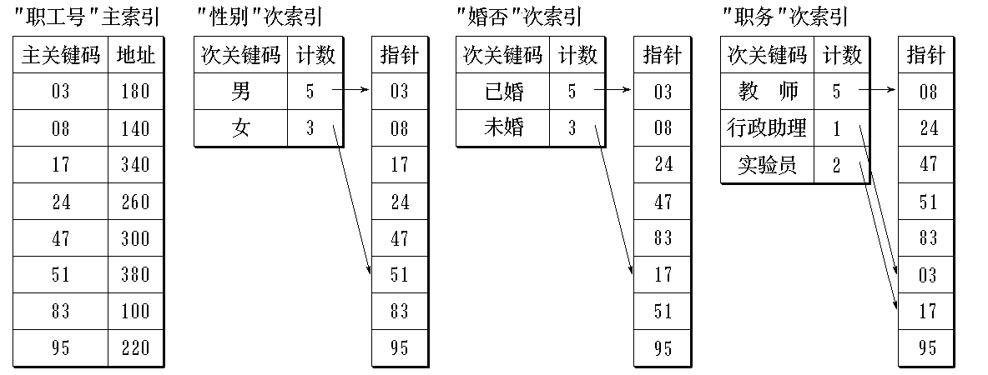
链式倒排索引表
例：
(1) 列出所有教师的名单；
问题：倒排表中各个属性链表的长度大小不一，管理起来比较困难。
解决：引入单元式倒排表。
(2) 已婚的女性职工有哪些人？
51 83 95
And
03 08 24 47 83
83

Slide 19
单元式倒排索引表
求计算机系的上海籍男生
and
3 4 5 区域（行）

Slide 20
8.4二叉排序树
二叉排序树是一种动态查找表，适用于动态查找。
定义：二叉排序/搜索树或者是一棵空树，或者是具有下列性质的二叉树：
左子树(如果存在)上所有结点的关键字都小于根结点的关键字。
右子树(如果存在)上所有结点的关键字都大于根结点的关键字。
左子树和右子树也是二叉排序树。
2. 例子：
53
中序遍历结果：
09，17，23，45，53，65，78，81，87，94
显然是有序的，故称二叉排序树。
17
78
09
56
35
45
65
87
23
81
94
思考题—判断二叉排序树:
使用二叉树的遍历算法，遍历过程中只是用当前父亲结点和左右孩子结点比较大小，能否确定是二叉排序树？
既然二叉排序树是中序遍历序列有序，那么如何利用中序遍历来实现二叉排序树的判断？每个结点的前驱和后继是什么？
二叉查找树是否是二叉排序树?

Slide 21
二叉排序树上的查找
p
递归算法？
循环/迭代算法？
例子
53
17
78
♣ x = 23
成功，比较次数为4
09
45
65
87
♣ x = 88
失败，比较次数为4
23
81
94
♣ 比较次数不大于 h
思考：
如何利用了二叉排序树中序有序的特点？
和折半查找的异同？
查找成功返回值？查找不成功返回值？
二叉树的查找算法实现方法？

Slide 22
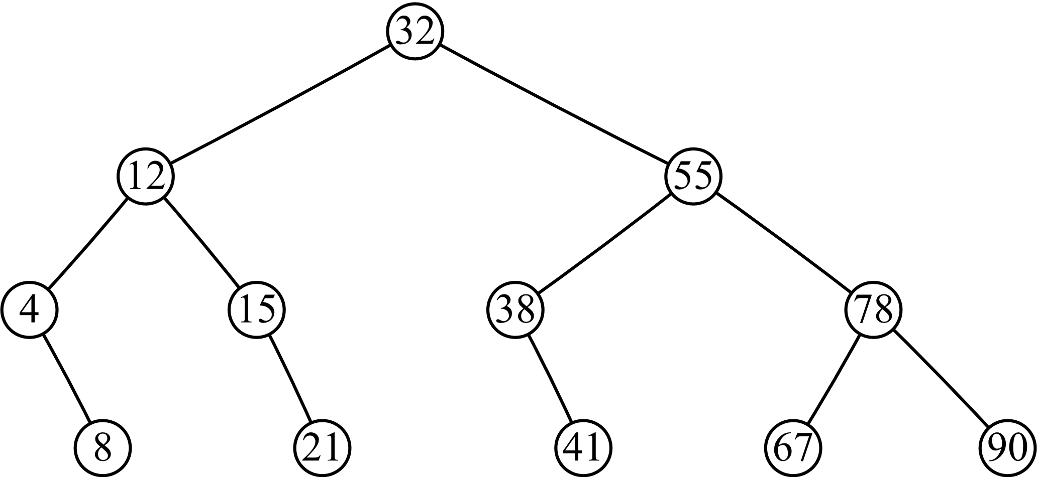
二叉排序树查找算法
查找36----动态查找
P
算法思想
从根开始将给定值 x 与结点值进行比较
若 x 小，沿着左子树继续搜索
若 x 大，沿着右子树继续搜索
若与 x 等则成功返回结点地址，若为空则失败
P
F
P
p=GetRoot();
while (p != NULL && p->data != X)
if (key < p->data) p=p->leftChild;
else p=p->rightChild;
P
36
思考：
1.插入位置？ 插入后满足二叉排序树定义？
2.插入点一定是叶子结点？
3.设插入点是P，F是P的父亲，P的初值是？F的初值是？如何求P和F？

Slide 23

二叉排序树上的插入
算法思想
1.查找x值结点，如果查找失败，则插入X。
2.插入结点必定为叶子结点，记录插入位置的父亲
3.比较x值和父亲结点，确定插入位置为左孩子还是右孩子。
//在p为根的二叉排序树插入结点的递归算法
template <class Type> void BSTree<Type>::
Insert (const Type & x, BSTreeNode<Type> * & p)
{
if ( p = = NULL ) //空二叉树
p = new BSTreeNode<Type> (x); //创建数据元素x的结点
else if ( x < p→data ) //在左子树插入
Insert ( x, p→leftChild );
else if ( x > p→data ) //在右子树插入
Insert ( x, p→rightChild );
else //结点x已存在
{ cout << "There has node x" << endl; exit (1); }
}
template <class ElemType>
bool BinarySortTree<ElemType>::Insert(const ElemType &e){
BinTreeNode<ElemType> *f;
if (Find(e, f) == NULL) {
BinTreeNode<ElemType> *p;
p=new BinTreeNode<ElemType>(e);
if (IsEmpty()) root=p;
else if (e < f->data) f->leftChild=p;
else f->rightChild=p;
return true;
}
else
return false;
}

Slide 24
二叉排序树的创建
若想ASL最好，相同数据如何排序来建树？
例1 K = ( 50, 35, 70, 40, 51, 65, 20, 80 )
K = ( 20, 35, 40, 50, 51,65, 70, 80 )
空
50
50
50
50
35
35
70
35
70
成功情况下ASL？
不成功情况下ASL?
40
50
50
50
50
35
70
35
70
35
70
35
70
40
51
40
51
20
40
51
20
40
51
80
65
65
65

Slide 25
二叉排序树算法性能分析
结论
1：二叉排序树最坏情况下，构造的二叉排序树的输入序列是有序的。
2：二叉排序树的ASL介于log₂n~~(n+1)/2之间，主要取决于树的高度，与二叉树的形态有关。
3：如果有序表是静态查找表，宜用顺序表做存储结构，采用折半查找实现，若有序表是动态查找表，则采用二叉排序树作为其存储结构。
53
13
17
78
28
37
09
45
65
87
53
47
17
78
68
87
09
45
65
87
99
23
81
94
当二叉排序树退化为一棵单支树时，二叉排序树的平均查找性能最差为：（n+1）/2，与顺序表的平均查找长度相同。
当二叉排序树是完全二叉树时，其平均查找性能最佳为log₂n，与有序表的折半查找相同。

Slide 26
二叉排序树的删除（保证二叉树的性质不丢失，高度不增加）
分四种情况，
被删除结点为叶结点, 则直接删除（置空）
被删除结点无左子树, 则用右子树的根结点取代被删除结点.
被删除结点无右子树, 则用左子树的根结点取代被删除结点.
T
50
^
35
75
^
^
40
^
^
65
^
^
38
^
^
70
^
T
50
^
35
75
^
40
^
^
65
^
38
^
^
70
^

Slide 27
被删除结点的左、右子树都存在,则用被删除结点的右子树中值最小的结点(或被删除结点的左子树中值最大的结点)取代被删除结点.
思考---左右孩子都存在的删除：
为什么取代值可能不是左右孩子？如何找到取代值？
71结点为什么需要改变？
删除结点是递归过程吗？最多实现几次取代？
什么时候取代，什么时候真正意义的删除？
删除后再插入是原来的二叉排序树吗？
T
50
35
75
^
25
^
^
80
^
40
^
^
65
80
38
^
70
^
36
^
^
^
72
^
66
72
^
71
^
T
50
35
72
^
25
^
40
^
^
65
^
80
^
38
^
70
^
36
^
^
66
^
^
71
^

Slide 28
二叉排序树删除
算法思想：
查找删除结点，记录父亲结点。找不到失败，找到判断：
如果被删除的数据元素是叶子，则双亲置空，释放删除结点。算法结束。
如果被删除的数据元素只有左子树，则拿左子树代替删除位置。释放删除结点。算法结束。
如果被删除的数据元素只有右子树，则拿右子树代替删除位置。释放删除结点。算法结束。
如果被删除的数据元素左右子树均有。则用前缀（或后继）元素代替它，再删除代替结点（递归过程）。

Slide 29
二叉排序树练习
输入序列（25,18,4,46,39,40,32,53,74,67）
构建二叉排序树，
求等概率下成功ASL，
删除46，
画出最优二叉排序树，写出输入序列。

Slide 30
8.5 平衡二叉树
定义：它是二叉排序树，它的左子树和右子树都是平衡二叉树，且左子树和右子树的深度之差的绝对值不超过1。
思考：
二分查找树是平衡二叉树吗？
3个结点的平衡二叉树是什么形态？不平衡是什么形态？
如何不平衡转平衡
平衡二叉树的ASL？
1
11
0
7
－1
18
0
0
0
0
3
9
15
26
0
0
14
16
结点的平衡因子: 该结点的右子树的深度减去左子树的深度。

Slide 31
(1) LL型调整
p
调整方法：
单向右旋平衡，即将A的左孩子B 向右上旋转代替A成为根结点，将A结点向右下旋转成为B的右子树的根结点，而B的原右子树则作为A结点的左子树。
p
-2
-1
A
B
0
A
B
f
d
-1
h
e
f
d
e
h
h
lc=p->lchild; /*lc指向B
p->lchild=lc->rchild; /*把B结点的右子树挂接为A的左子树
lc->rchild=p; /*A结点成为B的右孩子
p=lc; /*p指向新的根结点

Slide 32
(2)RR型调整
调整方法：
单向左旋平衡：即将A的右孩子B向左上旋转代替A成为根结点，将A结点向左下旋转成为B的左子树的根结点，而B的原左子树则作为A结点的右子树。
p
p
2
A
1
B
1
A
c
0
a
B
h
a
b
b
c
h
lc=p->rchild; /*lc指向B*/
p->rchild=lc->lchild; /*把B结点的左子树挂接为A的右子树*/
lc->lchild=p; /*A结点成为B的左孩子*/
p=lc; /*p指向新的根结点*/

Slide 33
(3)LR型调整
p
调整方法：先左旋转后右旋转平衡,即将A结点的左孩子（即B结点）的右子树的根结点（即C结点）向左上旋转提升到B结点的位置，然后再把该C结点向右上旋转提升到A结点的位置。
-2
C
-1
A
b
1
0
B
e
B
A
h＋1
C
0
n
-1
n
m
h＋1
i
e
c
m
i
h
p->lchild=c->rchild; /*把C的右子树挂接成A的左子树*/
b->rchild=c->lchild; /*把C的左子树挂接成B的右子树*/
c-lchild=b; /*把B挂接成C的左子树*/
c->rchild=p; /*把A挂接成C的右子树*/

Slide 34
（4）RL型调整
调整方法：先右旋转后左旋转平衡,即先将A结点的右孩子B结点的左子树的根结点C结点向右上旋转提升到B结点的位置，然后再把该C结点向左上旋转提升到A结点的位置。
p
2
C
1
A
b
0
m
B
-1
A
h＋1
B
0
f
1
C
h＋1
m
n
t
f
c
n
t
h
p->rchild=c->lchild; /*把C的左子树挂接成A的右子树*/
b->lchild=c->rchild; /*把C的右子树挂接成B的左子树*/
c-rchild=b; /*把B挂接成C的右子树*/
c->lchild=p; /*把A挂接成C的左子树*/

Slide 35
例 输入关键字序列{16,3,7,11,9,26,18,14,15},给出构造一棵AVL树的步骤。
每插入一个结点至多调整一次,全树都能达到平衡.
1.如何发现不平衡？
2.如何确定失去平衡的最小子树？
3.如何判断平衡旋转类型？
2
平衡二叉树插入结点的算法思想如下：
（1）按二叉排序树的性质插入结点。
（2）如果插入结点之后出现不平衡的结点，则继续步骤（3）；否则插入完成。
（3）找到失去平衡的最小子树。
（4）判断平衡旋转的类型作相应平衡化处理。
11
2
7
18
1
3
9
15
26
1
14
16
0
17

Slide 36
平衡二叉树插入
39 ＞11
23 ＞11
23 ＜39
, 39
, 23
,68,85,8,3,46,27,50
输入次序：11
+1
R
a
0
+1
11
11
0
-1
L
23
23
39
RL型
11
39
0
39
23

Slide 37
平衡二叉树中结点的删除
在平衡二叉树上删除结点x（假定平衡二叉树有且仅有一个结点的值等于x）的大体步骤如下：
用一般的二叉排序树的删除算法找到并删除结点x；
若x结点为叶子结点，由于删去叶子结点不破坏整棵树的结构，则可直接删去该结点；
若x结点只有左子树而无右子树，根据二叉排序树的特点，可以直接将其左子树的根结点放在被删去的结点的位置；
若x结点只有右子树而无左子树，同样根据二叉排序树的特点，可以直接将其右子树的根结点放在被删去的结点的位置；
若x结点同时有左子树和右子树，则根据二叉排序树的特点，可以从其左子树中选择关键字最大的结点或者从其右子树中选择关键字最小的结点放在被删去结点的位置。

Slide 38
平衡二叉树中结点的删除
11
11
9
删除11
p
18
7
18
0
1
7
9
15
9
15
26
26
h
-1
p->bf=0时在左子树中删除结点,删除后,p->bf变成1,*p仍平衡,且*p高度不变,回溯至此停止;

Slide 39
平衡二叉树中结点的删除
11
2
18
0
1
p
7
18
26
11
-1
0
3
9
15
26
5
20
46
14
h
＋1
h
34
p－>bf=1时在左子树中删除结点,删除后,p->bf变为0.这时,*p结点仍平衡,但*p的高度降低,需要继续向上回溯;

Slide 40
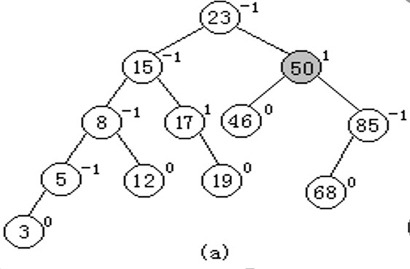
平衡二叉树中结点的删除
总结：
删除中如果高度被缩短，需要逐层上溯。如果高度没有被缩短，回溯可以停止。
需要及时修改路径上的平衡因子。
删除后发现不平衡了，进行旋转。
如果旋转之后，子树的总高度（比旋转前）降低了，回溯不能停止。沿根到被删除结点的路线之逆逐层向上回溯，回溯途中，一旦发现x的某个祖先﹡p失衡，就要找到并调整其最小不平衡子树，使之平衡；
即在平衡二叉树上删除一个结点有可能引起多次旋转。

Slide 41
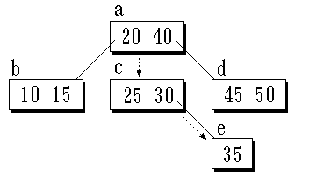
m路查找树
一棵m路查找树，它或者是一棵空树，或者是满足如下性质的树：
（1）根结点最多有m棵子树，并具有如下的结构：（n、p₀、k₁、p₁、k₂、p₂、…、k_{n}、p_{n}）
其中，P_{i}是指向子树的指针，K_{i}是数据元素的关键字；1≤i≤n＜m。
（2）K_{i}＜K_{i+1}，1≤i＜n。
（3）在P_{i}所指的子树中所有的数据元素的关键字都小于K _{i+1}，且大于K _{i}，0<i<n。
（4）在P_{n}所指的子树中所有数据元素的关键字都大于k_{n}，而子树P₀中的所有数据元素的关键字都小于K₁。
（5）P_{i}所指的子树也是m路查找树，0≤i≤n。
M路查找树中，改善查找性能，引入平衡特征，B树------一种平衡的m路查找树

Slide 42
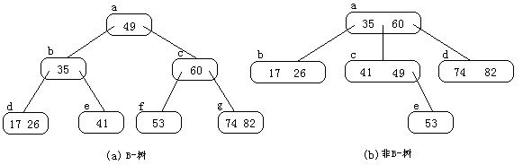
B-树
一棵m阶B—树是一棵平衡的m路查找树，它具有如下的特性：
（1）若根结点不是叶子，根结点至少有两个孩子。
（2）除根结点以外的所有结点(不包括失败结点)至少有⎡m/2⎤个孩子。
（3）所有的失败结点都位于同一层。事实上，这些结点都是作为外部结点存在，不是B树上的结点，可以视为查找失败时才能到达的结点，指向它们的指针都为空值。

Slide 43
B树的查找
查找26
49
查找58
1：B—树的查找时间与B—树的阶数m和B—树的高度h直接有关，必须加以权衡。
35
60
17 26
41
53
74 82
< 17
18~25
27~34
36~40
61~73
75~81
> 82
成功，返回结点地址及在结点中的关键字序号
42~48
50~52
54~59
查找失败
2： B—树的查找过程是一个在结点内查找和按某一条路径向下一层查找交替进行的过程。显然，如果提高B—树的阶数m，可以减少树的高度，从而减少读入结点的次数，因而可减少读磁盘的次数。

Slide 44
B-树的插入
49
插入21，22，23
设B—树的高度为h，那么在自顶向下查找叶结点的过程中需要经过h个结点。在最坏情况下需要自底向上分裂结点，从被插关键字所在叶结点到根的路径上的所有结点都要分裂。因此，完成一次插入操作时，最多需要读写磁盘的次数＝（查找插入结点而进行的读盘次数）+（分裂结点而进行的写盘次数）＝2h。
35
60
17 26
41
53
74 82
分裂：结点p分裂成两个结点p和p’，它们包含的信息分别为：
结点p：(⎡m/2⎤-1,P₀,K₁,P₁,……,K_{⎡m/2⎤ -1},P_{⎡m/2⎤ -1})；
结点p’：(m-⎡m/2⎤,P_{⎡m/2⎤},K_{⎡m/2⎤+1},P_{⎡m/2⎤+1},……,K_{m},P_{m})。
m 阶B-树结点关键字数都在 [ ⎡m/2⎤ -1 ，m-1]之间。

Slide 45
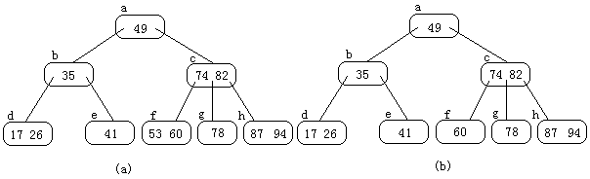
B—树的删除
在B树中删除某关键字K_{i},首先要查找到该关键字所在结点z。
若结点z不是叶子结点,应以该结点的P_{i}所指子树中的最小关键码x(或者最大）来替代K_{i},然后在x所在叶结点中删x（转化为删除叶结点）。
在叶子结点中删除关键字。分下列情况：
删除53
（1）若被删关键字所在叶结点同时又是根结点且删除前该结点中关键字个数n≥2，则直接删去该关键字并将修改后的结点写回磁盘，删除结束。
（2）若被删关键字所在叶结点不是根结点且删除前该结点中关键字个数n≥⎡m／2⎤，则可直接从该叶结点中删除该关键字。

Slide 46
B—树的删除
(3)被删关键字所在结点关键字数n = ⎡m/2⎤ - 1,而左(或右)兄弟结点有n >= ⎡m/2⎤,则要在该选定的兄弟和双亲三个结点中进行关键字调整
a)将其双亲结点中小于(或大于)该被删关键字的所有关键字中最大（或最小）的一个关键字K_{i}下移到被删关键字所在结点中；
b）将左（或右）兄弟结点中的最大（或最小）关键字上移到双亲结点的k_{i}位置；
c）将左（或右）兄弟结点中的最右(或最左)子树指针删除，并将结点中的关键字个数减1。
c
删65
思考题
1：用58调整，结果如何？
2：哪些兄弟可用来调整？
60 70
75
调整 g, h, c
f
g
h
55 58
70
65
75 80

Slide 47
（4）被删关键字所在叶结点p删除前关键字个数n＝⎡m／2⎤ - 1，若这时与该结点相邻的左、右兄弟结点中的关键字个数也都为⎡m／2⎤ - 1：
将双亲结点中大于(或小于)该被删关键字的所有关键字中最大（或最小）的一个关键字K_{i}下移到p结点中，将P和P的左(或右)兄弟结点合并；
修改p结点和其双亲结点关键字个数；
在合并结点的过程中，双亲结点中的关键字个数减少了1。若p的双亲结点是根结点且结点关键字个数减到0，则该双亲结点应从树上删去，合并后保留的p结点成为新的根结点；若双亲结点f不是根结点，且关键字个数减到⎡m／2⎤-2，则结点f又要与它自己的兄弟结点合并。重复上面的合并步骤，最坏情况下这种结点合并处理要自下向上直到根结点。

Slide 48












B—树的删除过程
删除78
调整c,f,g
删除60
用53代替
删除41
用35代替
a
a
41
41
35
b
b
c
c
26
26
74 82
82
82
60
53
g
g
h
d
h
d
e
e
f
f
17
17
35
35
53 60
53 60
78
87 94
53 74
74
87 94
c
35 82
d
g
h
17 26
53 74
87 94

Slide 49
B-树的删除 (2-3 tree)
8
2 4
15 20
1
3
5
6
9
30 40
6
16 17
删除8
用什么数据代替？

Slide 50
8
2 4
15 20
1
3
5 6
9
16
17
30 40
删除16，需要代替吗?什么情况下需要代替？

Slide 51
8
2 4
15
20
1
3
5 6
9
17
30
40
删除17

Slide 52
8
2 4
15
30
1
3
5 6
9
20
40
删出20,30,40

Slide 53
B-树课堂练习
bt
删除50,53,37
bt
bt
bt
a
a
45
a
45
e
45
b
e
b
45 90
e
b
e
24
90
24
53 90
24
61 90
c
c
d
f
g
d
f
g
h
c
c
d
g
g
h
h
h
3
37
53
70
100
3
37
50
61 70
100
3
3 24
37
61 70
61 70
100
100
插入50,53,37

Slide 54
散列表查找
顺序查找、折半查找、二叉排序树查找等。
这些查找技术都是通过一系列的给定值与关键码的比较，查找效率依赖于查找过程中进行的给定值与关键码的比较次数。
能否不用比较，通过关键码直接确定存储位置？
关键码Ki
……
存
储
位
置
散列函数
A[i]
……
散列函数可写成：
addr(ai) = H(ki)

Slide 55
散列表查找
基本思想：在记录的存储地址和它的关键字之间建立一个确定的对应关系；这样，不经过比较，一次存取就能得到所查元素的查找方法
定义 (Hash—杂凑/散列/哈希)
哈希函数——在记录的关键字与记录的存储地址之间建立的一种对应关系叫哈希函数。
哈希表——应用哈希函数，由记录的关键字确定记录在表中的地址，并将记录放入此地址，这样构成的表叫哈希表
哈希存储——又叫散列存储，利用哈希技术存储数据叫哈希存储
哈希查找——又叫散列查找，利用哈希函数进行查找的过程叫哈希查找

Slide 56
例子： 30个地区的各民族人口统计表
编号 地区别 总人口 汉族 回族…...
1 北京
2 上海
…...
…...
从例子可见：
哈希函数只是一种映象，所以哈希函数的设定很灵活，只要使任何关键字的哈希函数值都落在表长允许的范围之内即可
冲突(collision) ：key1≠key2，但H(key1)=H(key2)的现象叫~
同义词：具有相同函数值的两个关键字，叫该哈希函数的同义词
哈希函数通常是一种压缩映象，所以冲突不可避免，只能尽量减少；同时，冲突发生后，应该有处理冲突的方法
以地区别作关键字，取地区
名称第一个拼音字母的序号
作哈希函数：H(Shanghai) = 19
H(Shenyang) = 19
对于散列方法，需要讨论以下两个问题：
（1）对于给定的一个关键字集合，选择一个计算简单且地址分布比较均匀的散列函数，避免或尽量减少冲突；
（2）制定解决冲突的方案。

Slide 57
哈希函数的构造
关键字
散列地址
直接定址法：H(key) = a·key+b
数字分析法：学号 (事先知晓key)
平方取中法：
除留余数法：
H(key) = key MOD p，p≤m
随机数法：
H(key) = Random(key )
乘余取整法：
923 17 6 02
2
923 26 8 75
75
927 39 6 28
28
923 43 6 34
34
927 06 8 16
16
927 74 6 38
38
923 81 2 62
62
选取哈希函数，考虑以下因素：
计算哈希函数所需时间
关键字长度
哈希表长度（哈希地址范围）
关键字分布情况
记录的查找频率
要求：
定义域--全部关键字；值域在0到m-1之间
计算的地址均匀分布/等概率
函数简单

Slide 58
处理冲突的方法---线性探查法
11？
例：设哈希表HT表长为12，哈希函数 H(key)=key MOD 11,
H_{i}(key)=(H(key)+d_{i}) MOD 12 (d₁=1,d₂=2,d₃=3,…),
试对下列关键字序列(19，13，33，02，16，29，24）
构造哈希表HT。
思考题：
1.N个数据的哈希表，除留余数法中的p为多少比较好？
2.设存储表长为m，n个数据，则求不成功asl的元素概率为多少？为什么？
堆积：在处理冲突的过程中出现的非同义词之间对同一个散列地址争夺的现象。
0 1 2 3 4 5 6 7 8 9 10 11
33
13
02
24
16
29
19
02
24
24
1
10
ASL_{unsucc}=?
ASL_{succ}= (1*5+2+3)=
7
7

Slide 59
处理冲突的方法---二次探测法
9.3 哈希表
H_{i}＝(H₀+d_{i}+m)％m，d_{i}＝(1²，-1²，2²，-2²，…(m-1)/2)
处理冲突的方法---双散列法
H_{i}=（H₀+i*ReHash（key））% m i＝(1，2，…，m-1)
hash(key) =（3*key） % 11；
第二个散列函数ReHash()为：
ReHash(key) = 7*key % 10 + 1
处理冲突的方法---随机探测法
H_{i}=（H₀+随机数）% m

Slide 60
闭散列方法
例题：表长为11的哈希表中已填有关键字为17，60，29的记录，H(key) = key MOD 11, 现有第4个记录，其关键字为38，按四种处理冲突的方法，将它填入表中
0 1 2 3 4 5 6 7 8 9 10
38
38
38
60 17 29
38
(1) H(38) = 38 MOD 11 = 5 冲突
H1 = (5+1) MOD 11 = 6 冲突
H2 = (5+2) MOD 11 = 7 冲突
H3 = (5+3) MOD 11 = 8 不冲突
(4) H(38) = 38 MOD 11 = 5 冲突
HH(38) = 38 MOD 7 = 3，则：
H1 = (5+1*3) MOD 11 = 8 冲突
H2 = (5+2*3) MOD 11 = 0 不冲突
(2) H(38) = 38 MOD 11 = 5 冲突
H1 = (5+1²) MOD 11 = 6 冲突
H2 = (5-1²) MOD 11 = 4 不冲突
(3) H(38) = 38 MOD 11 = 5 冲突
设伪随机数序列为9，则：
H1 = (5+9) MOD 11 = 3 不冲突

Slide 61
开散列-拉链法/链地址法
关键字(19, 14, 23, 01, 68, 20, 84, 27, 55, 11, 10, 79), 哈希函数H(key) = key MOD 13。
1
21
ASL_{succ}= (1*6+2*4+3*1+4*1)=
12
12
0
1
2
3
4
5
6
7
8
9
10
11
12
∧
01
14
27
79
∧
∧
1
55
68
∧
ASL_{unsucc}=
( )
7
+5
+3*3
+2*2
∧
13
∧
19
84
∧
思考：
拉链法中哈希表的表长多少？
存储空间是否浪费？
20
∧
∧
∧
10
23
∧
11
∧
∧
优点：插入、删除方便，缺点：占用存储空间多。

Slide 62
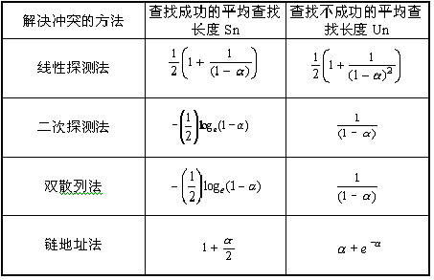
散列表分析
当选择的散列函数能够得到均匀的地址分布时，在查找过程中可以无需多次探测，查找效率较高，但是由于很难避免冲突，这就增加了查找时间。 冲突的出现，与散列函数的选取(地址分布是否均匀)、处理溢出的方法(是否产生堆积)有关。
装载因子α=n/m。标志哈希表的装满程度。直观的看，α越小，发生冲突的可能性越小；反之，α越大，发生冲突的可能性就越大。可以选择一个合适的装填因子，把平均查找长度限制在一定范围内。

